Slide 1
Werkgroep thema’s B&0

Slide 2
Inhoud
Consolidatie-oefening
Algemeen resultaat
Resultaat per thema

Slide 3
Observaties & Metingen
= Vertrekpunt
Afgeleid van ISO O&M
Aangevuld met Meetreeks & Fractiemeting
Aangevuld met RuimtelijkeBereiken

Slide 4
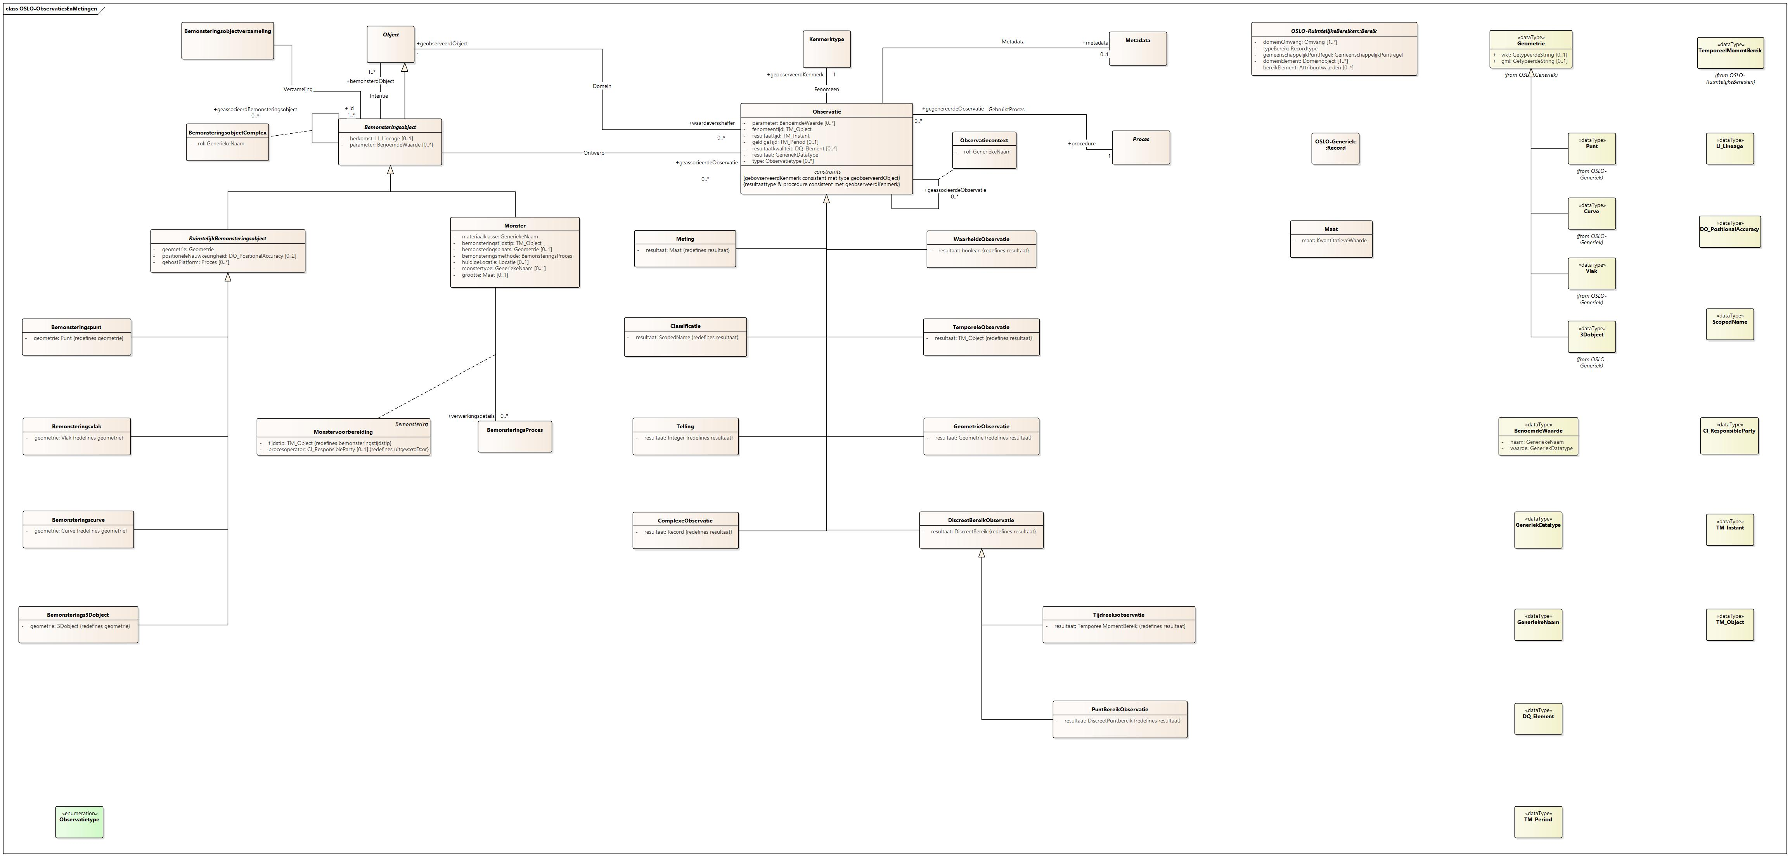
ObservatiesEnMetingen

Slide 5
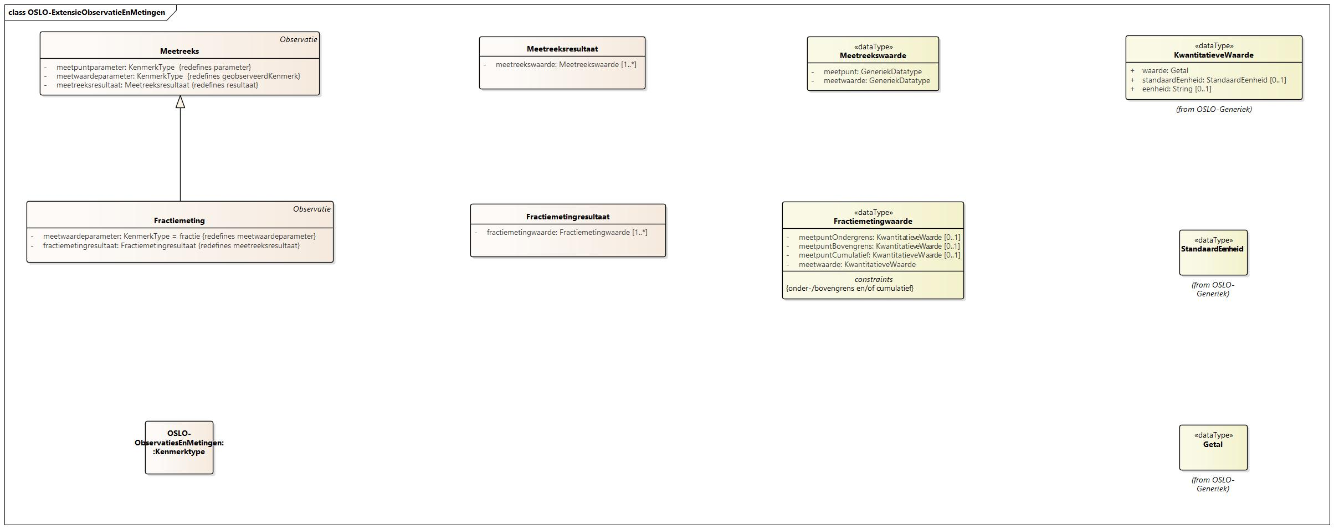
ObservatiesEnMetingen-extensies

Slide 6
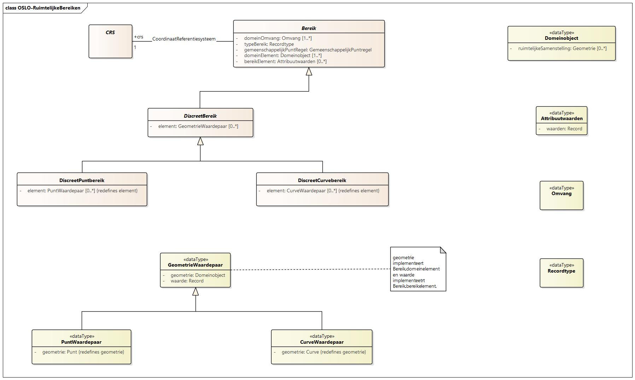
RuimtelijkeBereiken

Slide 7
Toevoegingen tgv consolidatie
Uit:
SSN/SOSA: https://www.w3.org/TR/vocab-ssn/
SSN/SOSA-extensions: https://www.w3.org/TR/vocab-ssn-ext/
FIWARE
DublinCore
ObservatiesEnMetingen

Slide 8
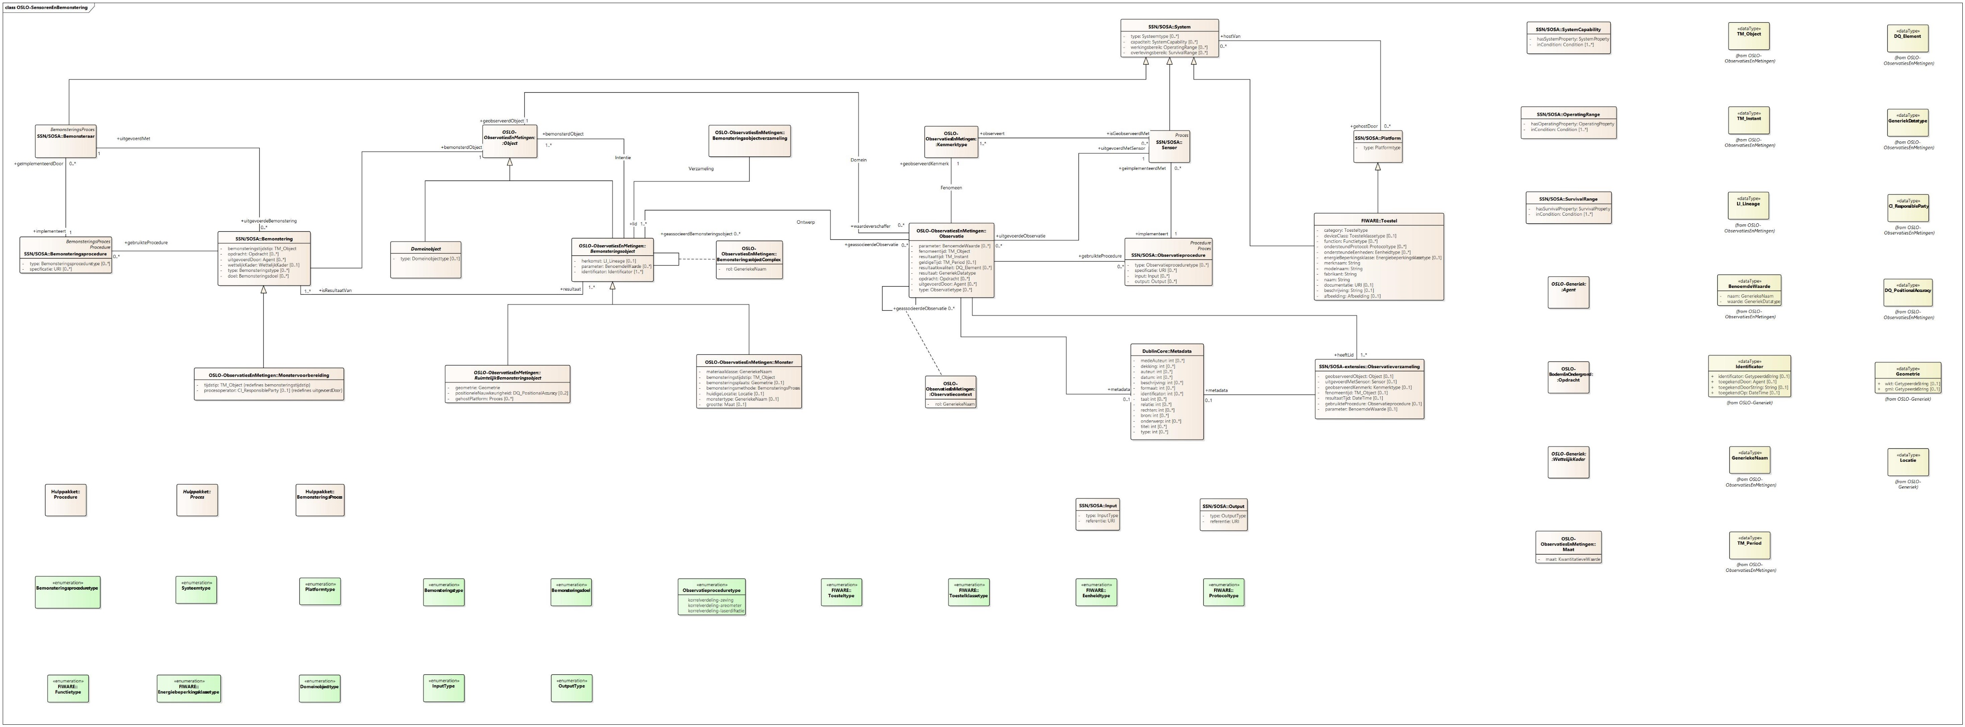
=> Nieuw AP SensorenEnBemonstering

Slide 9
=> Nieuw AP SensorenEnBemonstering
Aanpak OSLO Bodem & Ondergrond = aanpak OSLO Air & Water
TODO: Zelfde AP maar dan vertaald
Meer uitgebreide toolkit dan vroeger voor:
Generieke Bemonstering & Observaties
Specialisatie per B&O domein

Slide 10
=> Nieuw AP SensorenEnBemonstering
Observaties & Metingen
SSN/SOSA etc

Slide 11
=> Nieuw AP SensorenEnBemonstering: opmerkingen
Toegevoegd
Observatie.uitgevoerdDoor (omdat een Observatie, net als een Bemonstering, een Activiteit is).

Slide 12
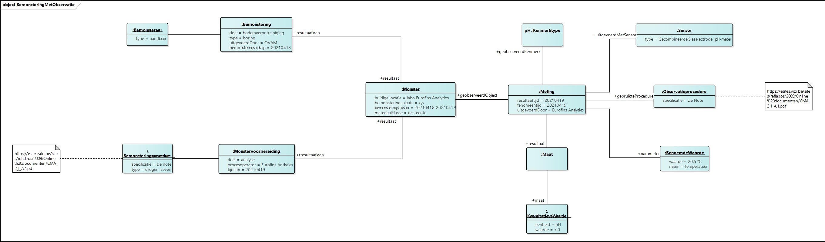
=> Nieuw AP SensorenEnBemonstering: vb

Slide 13
Specialisaties voor B&O
Van
Bemonstering
RuimtelijkBemonsteringsobject
Monster
Observatie
Sensor
Domeinobject

Slide 14
Specialisaties voor B&O: Bemonstering
Superklasse | Specialisatie | Reden specialisatie
Bemonstering | Grondboring
Bemonstering | Bodemboring
Bemonstering | Sondering

Slide 15
Specialisaties voor B&O: RuimtelijkBemonsteringsobject
Superklasse | Specialisatie | Reden specialisatie
RuimtelijkBemonsteringsobject | Boorgat
RuimtelijkBemonsteringsobject | Bodemlocatie
RuimtelijkBemonsteringsobject | Bodemboorgat
RuimtelijkBemonsteringsobject | Profielput
RuimtelijkBemonsteringsobject | Bodemsite
RuimtelijkBemonsteringsobject | DiepteInterval
RuimtelijkBemonsteringsobject | Horizont
RuimtelijkBemonsteringsobject | Laag
RuimtelijkBemonsteringsobject | Sondeertraject
RuimtelijkBemonsteringsobject | Grondwaterlocatie

Slide 16
Specialisaties voor B&O: Monster
Superklasse | Specialisatie | Reden specialisatie
Monster | Grondmonster
Monster | Bodemmonster
Monster | Grondwatermonster

Slide 17
Specialisaties voor B&O: Observatie
Superklasse | Specialisatie | Reden specialisatie
Observatie | Korreverdeling
Observatie | Doorlatendheidsproef
Observatie | Schuifweerstandsproef
Observatie | Samendrukbaarheidsproef
Observatie | Peilmeting
Observatie | Onttrekking
Observatie | ConePenetrationTest

Slide 18
Specialisaties voor B&O: Observatie (Interpretatie)
Superklasse | Specialisatie | Reden specialisatie
Observatie (Interpretatie) | Stratigrafie
Observatie (Interpretatie) | Lithologie
Observatie (Interpretatie) | Hydrostratigrafie
Observatie (Interpretatie) | GeotechnischeCodering
Observatie (Interpretatie) | AntropogeneKenmerken
Observatie (Interpretatie) | BodemkundigeOpbouw

Slide 19
Specialisaties voor B&O: Sensor
Superklasse | Specialisatie | Reden specialisatie
Sensor | Filter
Sensor | Sondeerconus

Slide 20
Specialisaties voor B&O: Domeinobject
Superklasse | Specialisatie | Reden specialisatie
Domeinobject | Grondobject
Domeinobject | Bodemobject
Domeinobject | Grondwaterobject

Slide 21
Toepassing op de B&O thema’s
Thema’s die eigen specialisaties hebben kregen een eigen klassendiagram (=apart AP)
Andere thema’s maken gebruik van het AP SensorenEnBemonstering (=objectdiagrammen ter illustratie)

Slide 22
Toepassing op de B&O thema’s
Thema | Toepassing
Grondboringen | Apart AP + objectdiagrammen
Bodem | Apart AP + objectdiagrammen
Grondwatermeetnet | Apart AP + objectdiagrammen
Sonderingen | Apart AP + objectdiagrammen
Waterbodem | Objectdiagrammen
Bodemverontreiniging | Objectdiagrammen
Grondverzet | Objectdiagrammen

Slide 23
Grondboringen
Opgesplitst in:
Grondboringen-Bemonstering: AP + objectdiagrammen
Grondboringen-Observaties: AP momenteel geschrapt, objectdiagrammen
Grondboringen-Interpretaties: AP + objectdiagrammen
Ontvangen feedback:
Input OSLO Geotechniek: Boring/Grondmonsters

Slide 24
Grondboringen-Bemonstering: beschrijving
Dit deeldomein heeft betrekking op de activiteit vh boren in Bodem & Ondergrond. Doel is typisch het verticaal samplen van B&O met het oog op het vaststellen van veranderingen met de diepte qua gelaagdheid, lithologie etc. door het nemen van grondmonsters of het uitvoeren van observaties op verschillende dieptes. Het verkregen boorgat laat ook toe om toestellen te hosten voor meer permanente monitoring of zelfs exploitatie. Boren is een gespecialiseerde activiteit die doorgaans plaatsvindt binnen een wettelijk kader en met bijzonder materieel en personeel.

Slide 25
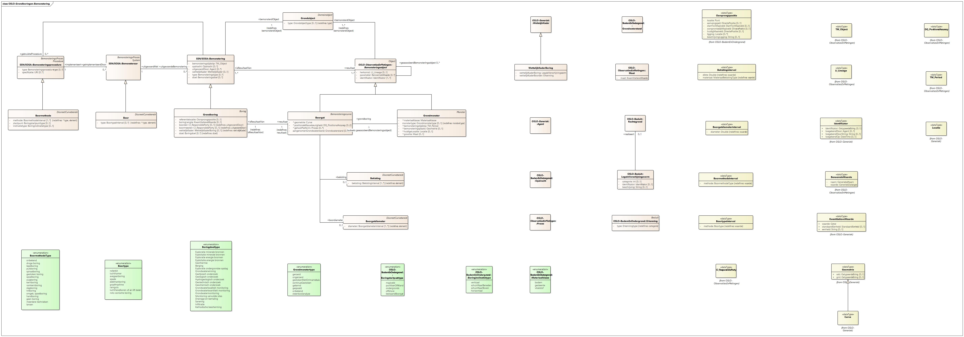
Grondboringen-Bemonstering

Slide 26
Grondboringen-Bemonstering: changelog
Vroegere Boordetails:
weggelaten
Oorsprongspositie:
Datatype, herbruikbaar voor andere thema’s
Vroegere Boordetails uitgesplitst:
Kleur, Consistentie, Vochtgehalte, Grondwaterstand -> naar Observaties
Bekisting, Boorgatdiameter -> naar Boorgat
Boormethode -> spec. van Bemonsteringsprocedure

Slide 27
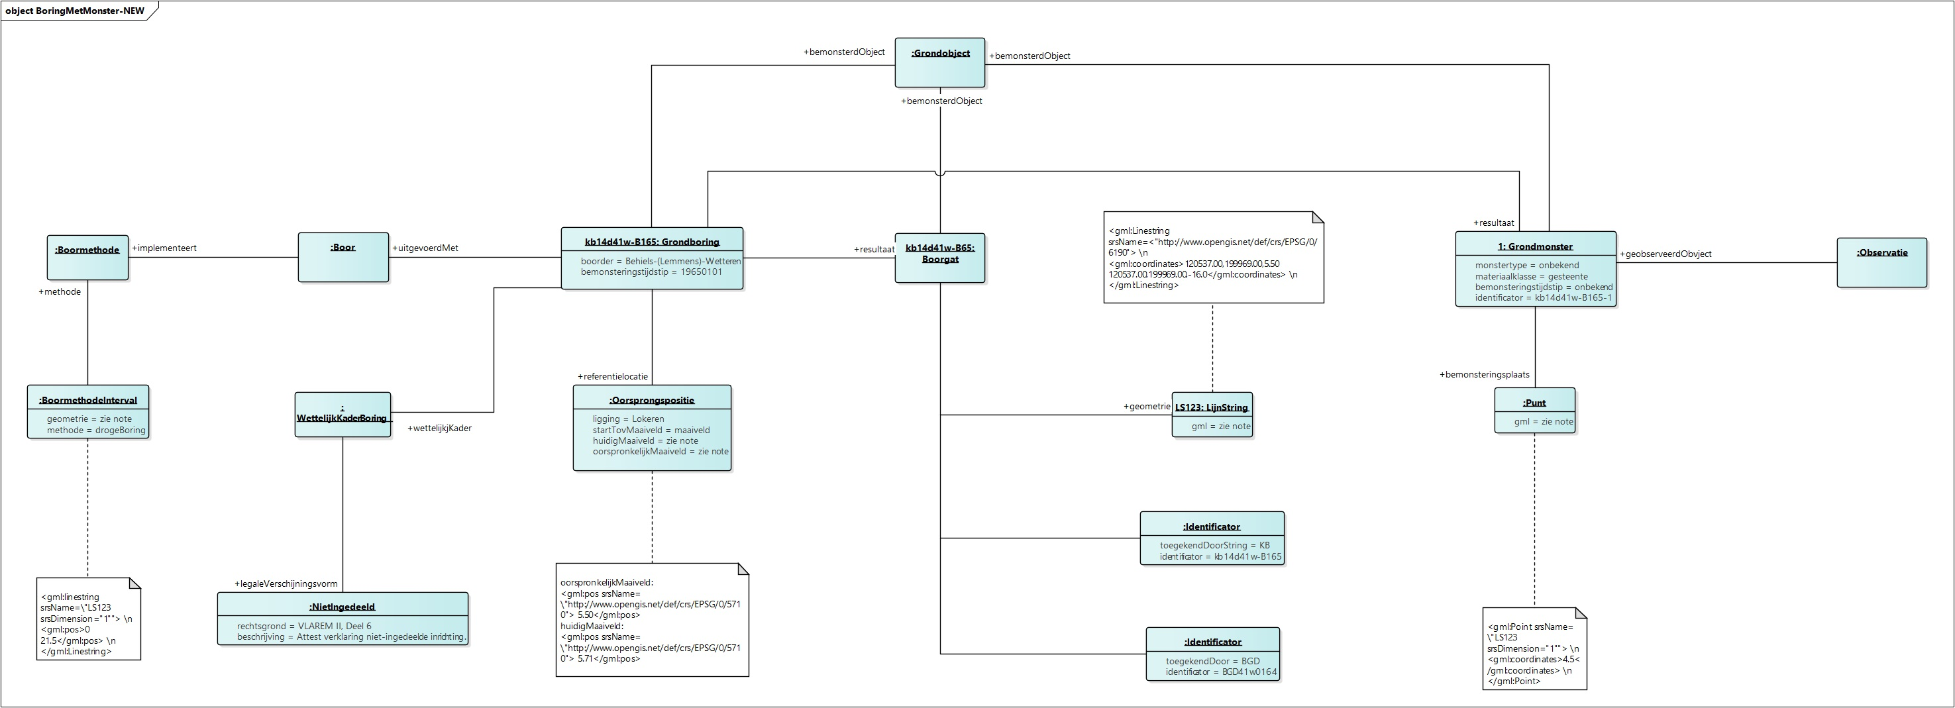
Grondboringen-Bemonstering: vb Grondboring

Slide 28
Grondboring-Bemonstering: opmerkingen/ issues
Issues: zie github

Slide 29
Grondboringen-Observaties: beschrijving
De observaties vinden typisch plaats op monsters verkregen door het boren in Bodem & Ondergrond. Deze monsters zijn representatief voor de aard van B&O op een bepaalde diepte met kenmerken zoals zoals consistentie, korrelverdeling, doorlatendheid etc (zie Grondboringen-Observaties). Ze vormen doorgaans input voor verdere interpretaties over gelaagdheid, lithologie etc en de variatie daarvan met de diepte (zie Grondboringen-Interpretaties). Veel observaties kunnen generiek worden beschreven, andere (of bepaalde uitvoeringen ervan) zijn gespecialiseerd.

Slide 30
Grondboringen-Observaties
-> AP SensorenEnBemonstering

Slide 31
Grondboring-Observaties: changelog
Vnl generieke Observaties
AP met gespecialiseerde observaties momenteel geschrapt:
Korrelverdeling: kan ook met het AP SensorenEnBemonstering
Doorlatendheid: issue #73
Schuifweerstand: issue #73
Samendrukbaarheid: issue #73

Slide 32
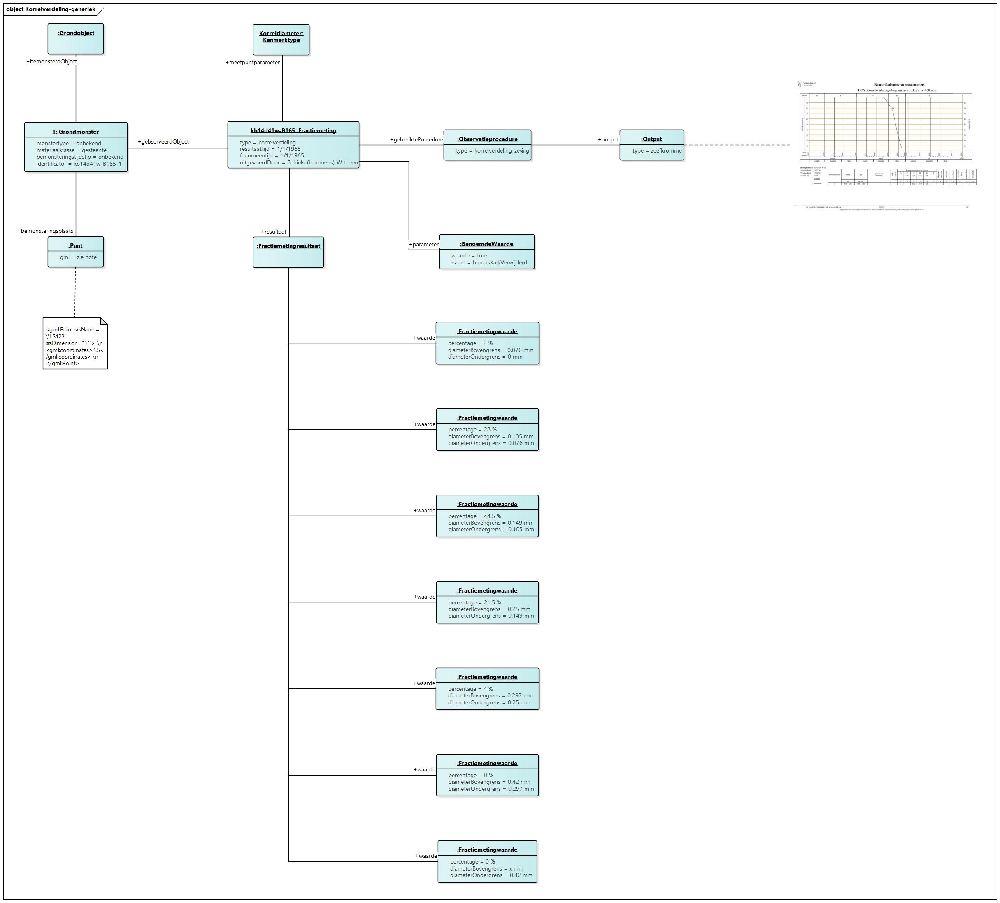
Grondboringen-Observaties: vb Korrelverdeling als generieke Observatie

Slide 33
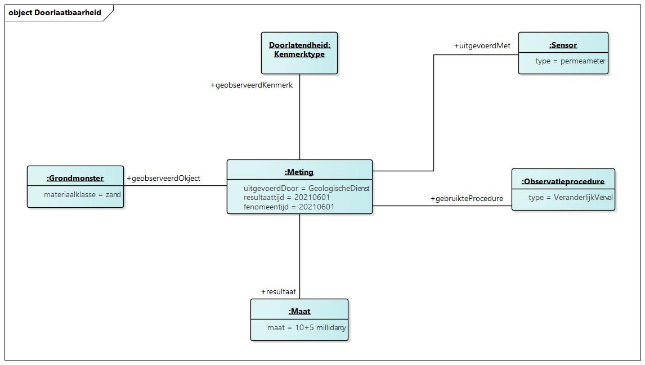
Grondboringen-Observaties: vb Doorlatendheid

Slide 34
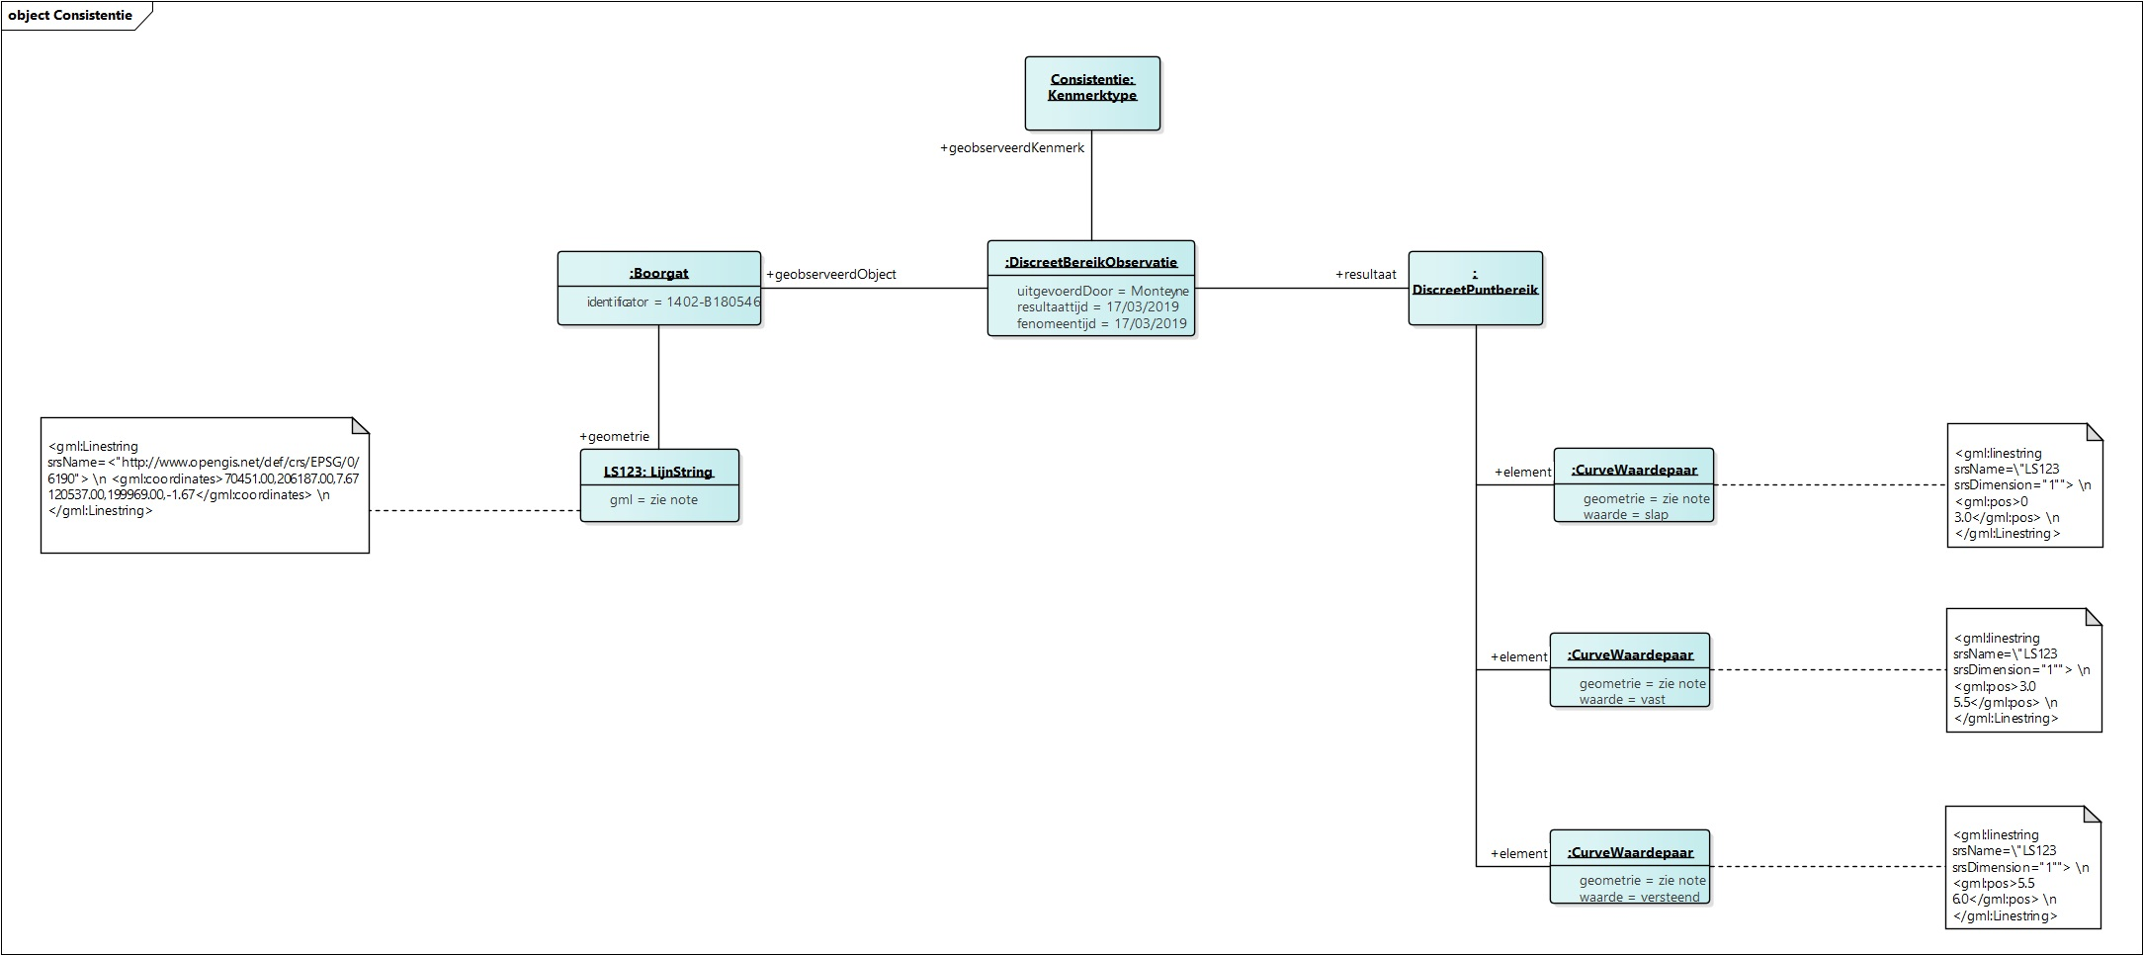
Grondboringen-Observaties: vb generieke Observatie

Slide 35
Grondboring-Observaties: opmerkingen/issues
Issues: zie github

Slide 36
Grondboringen-Interpretaties
TODO

Slide 37
Bodem
TODO

Slide 38
Grondwatermeetnet
Ontvangen feedback:
Input Geotechniek voor OSLO strategie

Slide 39
Grondwatermeetnet: beschrijving
Dit deeldomein heeft betrekking op het monitoren van grondwaterpeil en –kwaliteit. Het peil wordt gemeten in zgn peilputten, doorgaans met open of gesloten piëzometers die in deze putten geplaatst zijn. Monitoring kan manueel of automatisch met sensoren. De kwaliteit wordt bepaald door het observeren van diverse kwaliteitsparameters op grondwatermonsters verkregen in de putten en de piëzometers. De piëzometers zijn georganiseerd in zgn meetnetten.

Slide 40
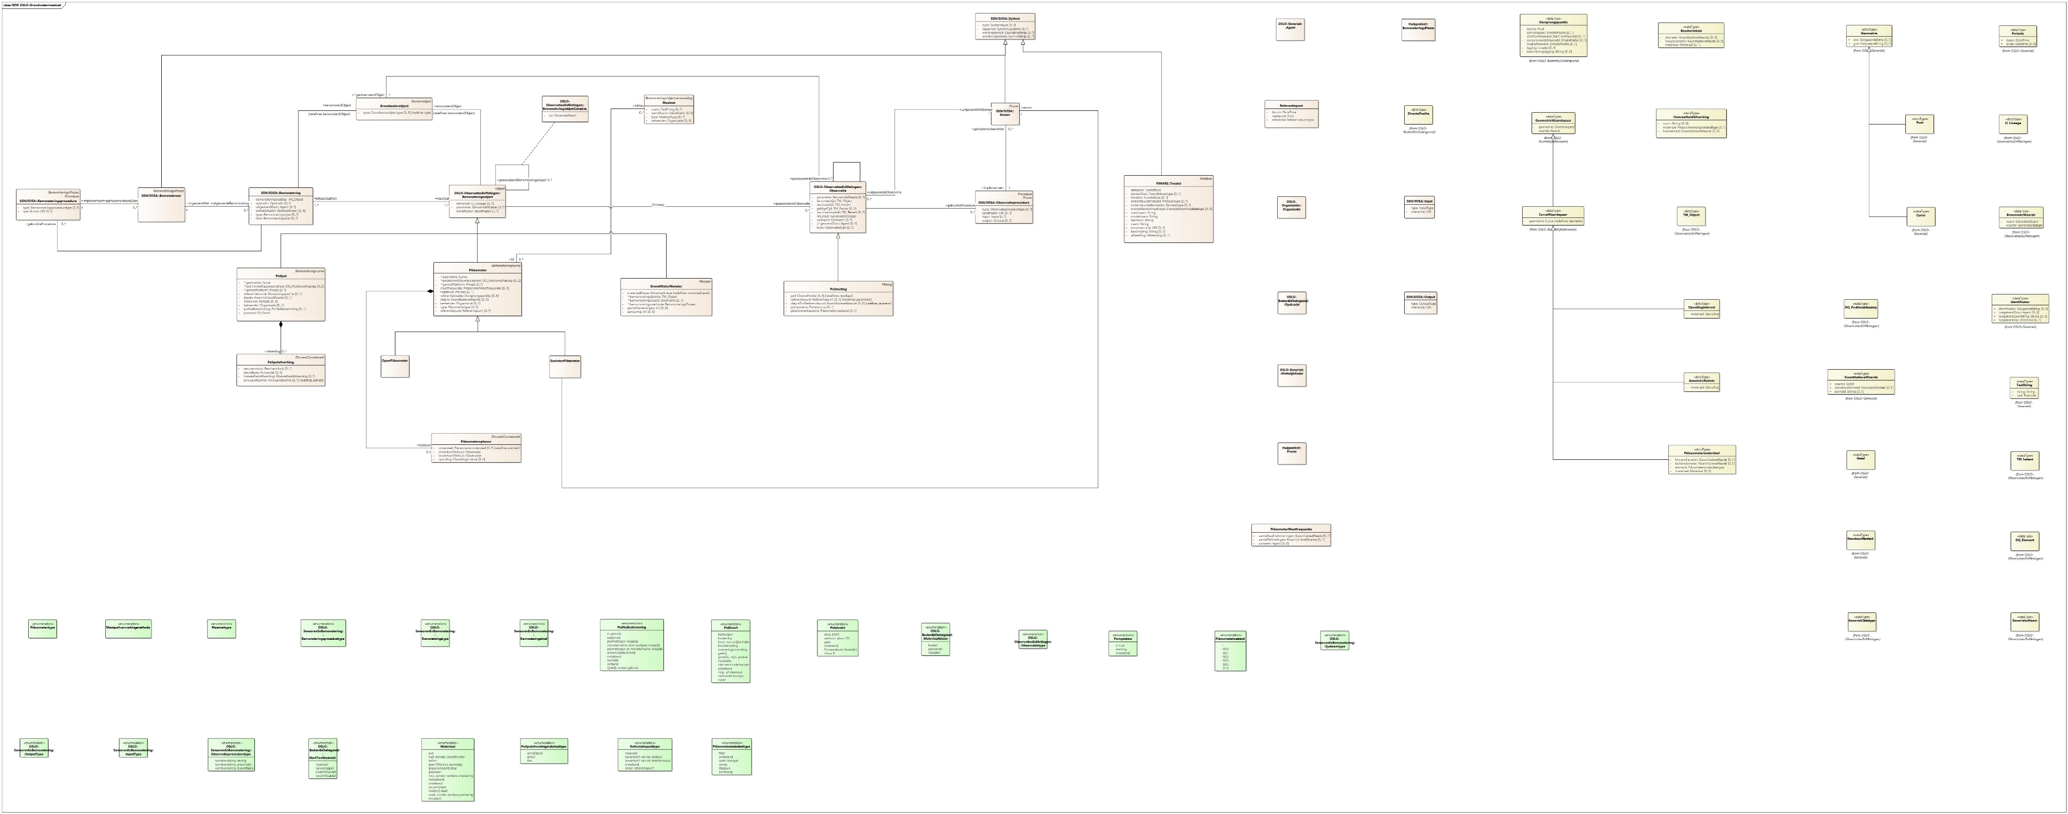
Grondwatermeetnet

Slide 41
Grondwatermeetnet: changelog
Grondwaterlocatie:
vervangen door Peilput
Filter
is nu Piëzometer
met twee subklassen:
OpenPiëzometer
GeslotenPiëzometer
Filtermetingen:
Enkel nog Peilmeting
OnderkantPeilbuis (en bovenkant) zijn nu Observaties

Slide 42
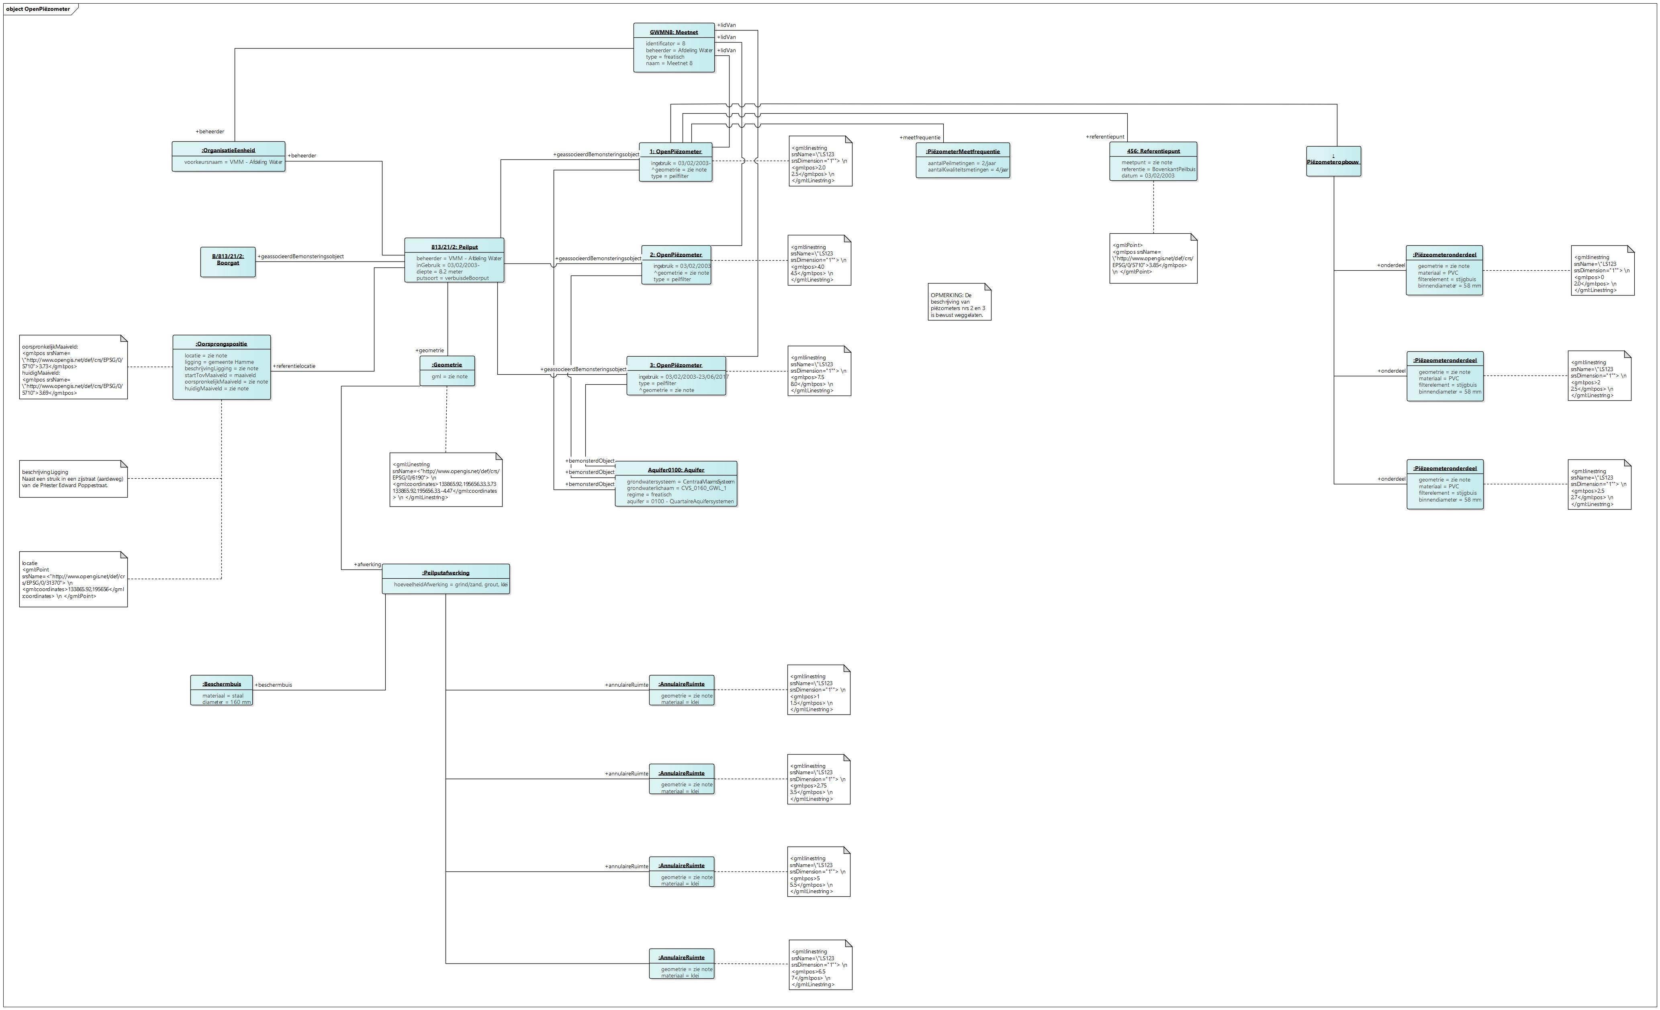
Grondwatermeetnet: vb OpenPiëzometer

Slide 43
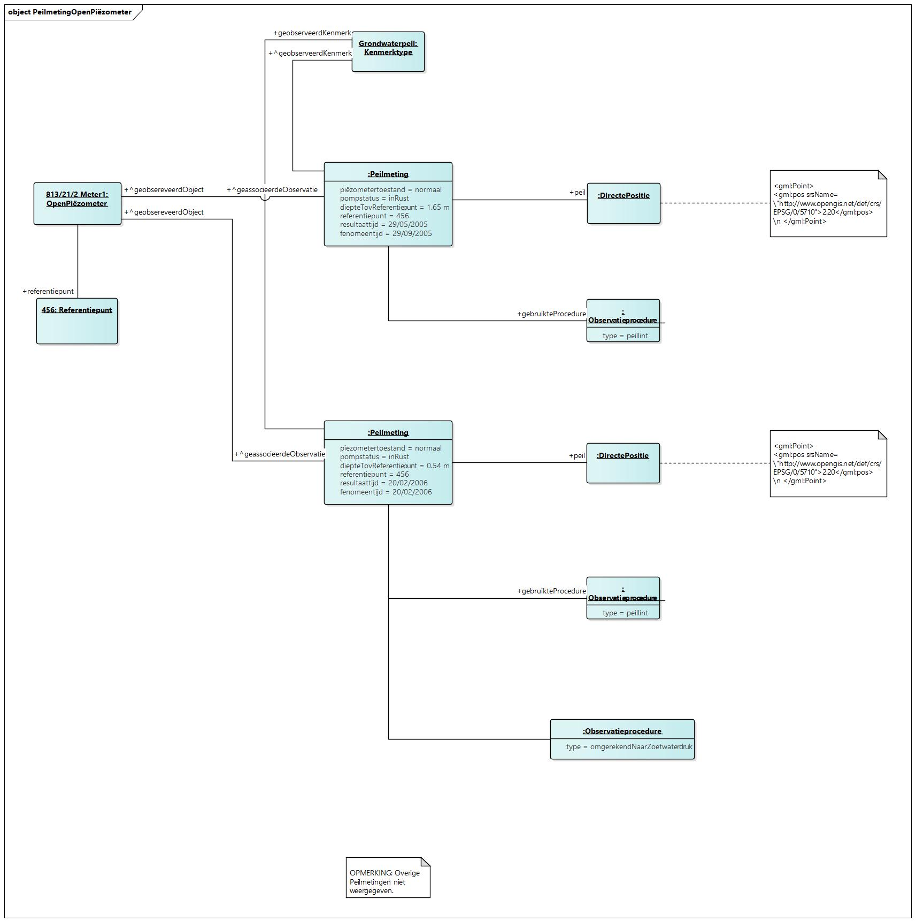
Grondwatermeetnet: vb Peilmeting

Slide 44
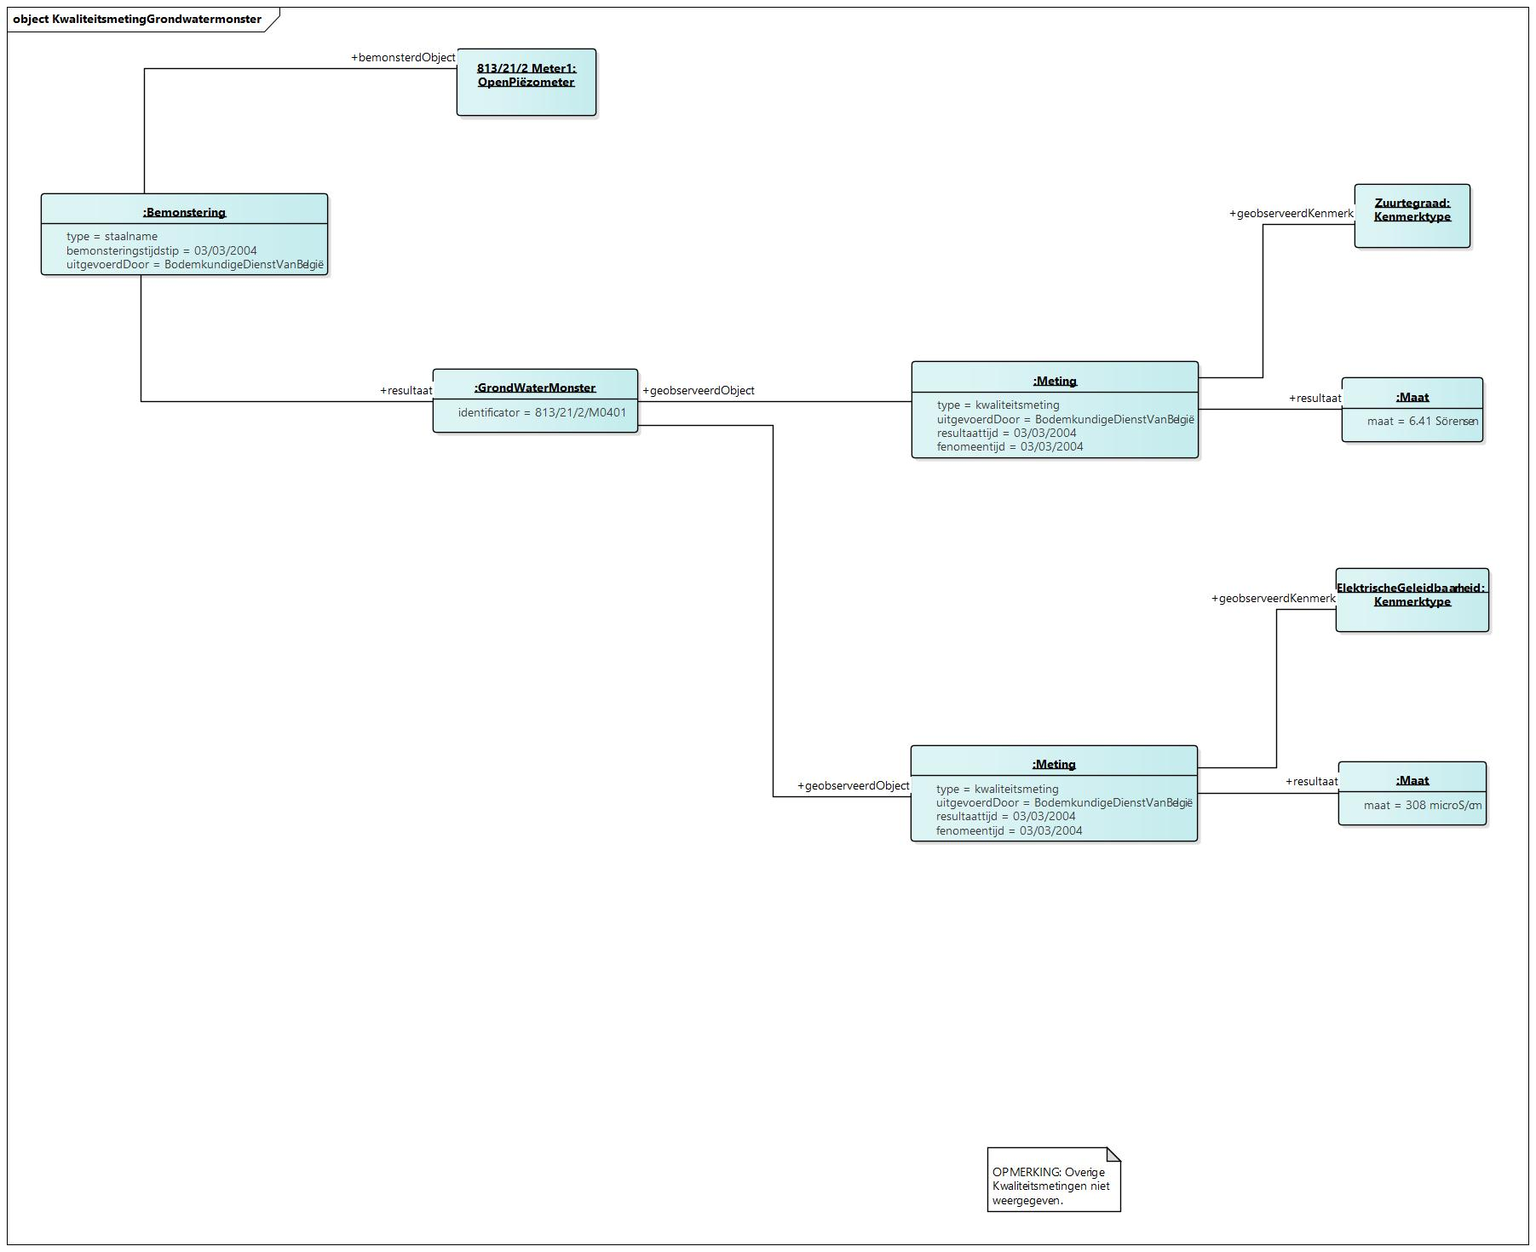
Grondwatermeetnet: vb Kwaliteitsmeting Grondwatermonster

Slide 45
Grondwatermeetnet: opmerkingen/issues
Issues: zie github

Slide 46
Sonderingen
TODO

Slide 47
To be continued…
()

